Slide 1
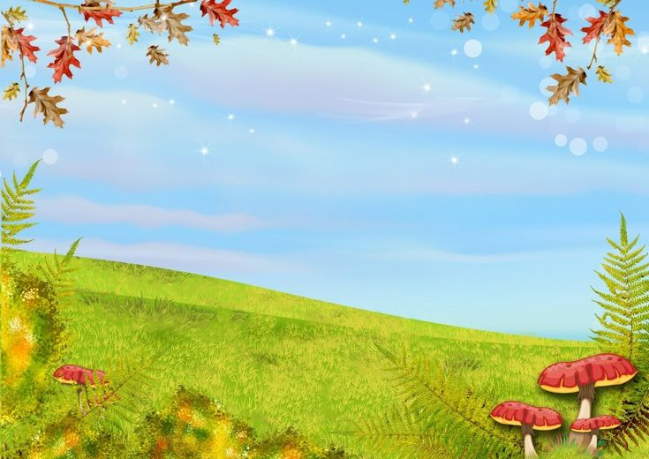
Осенний лес. Грибы и ягоды. Подготовительная группа
Презентацию подготовила:
Полещук Е.В.

Slide 2
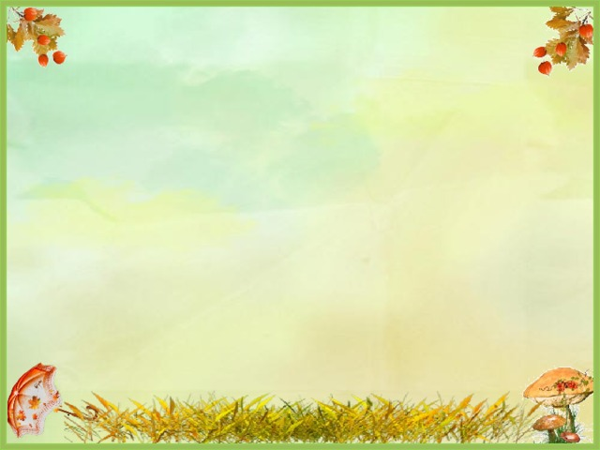
Цель:
Закрепление знаний детей об осенних изменениях в природе и дарах осени.
Задачи:
Расширять представления об осеннем лесе, ягодах, грибах произрастающих в лесу.
Развивать зрительное внимание и восприятие, мышление, память,
Воспитывать любовь и бережное отношение к природе.

Slide 3
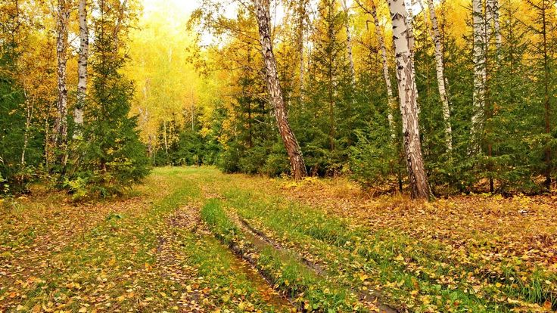

Slide 4
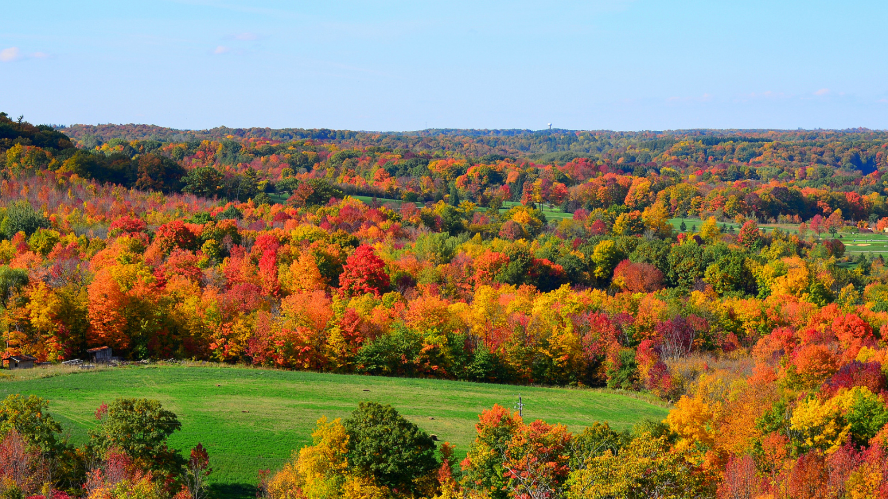

Slide 5
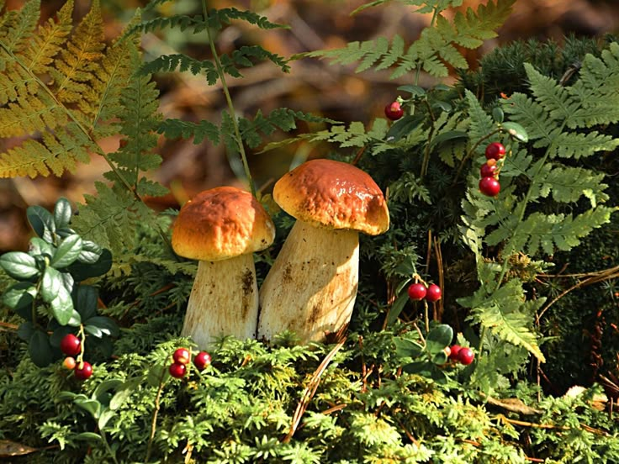

Slide 6
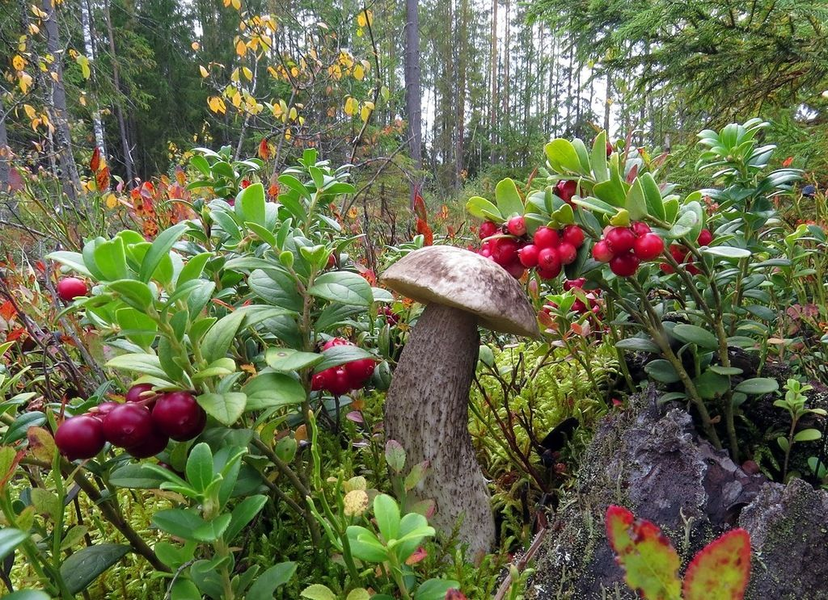

Slide 7
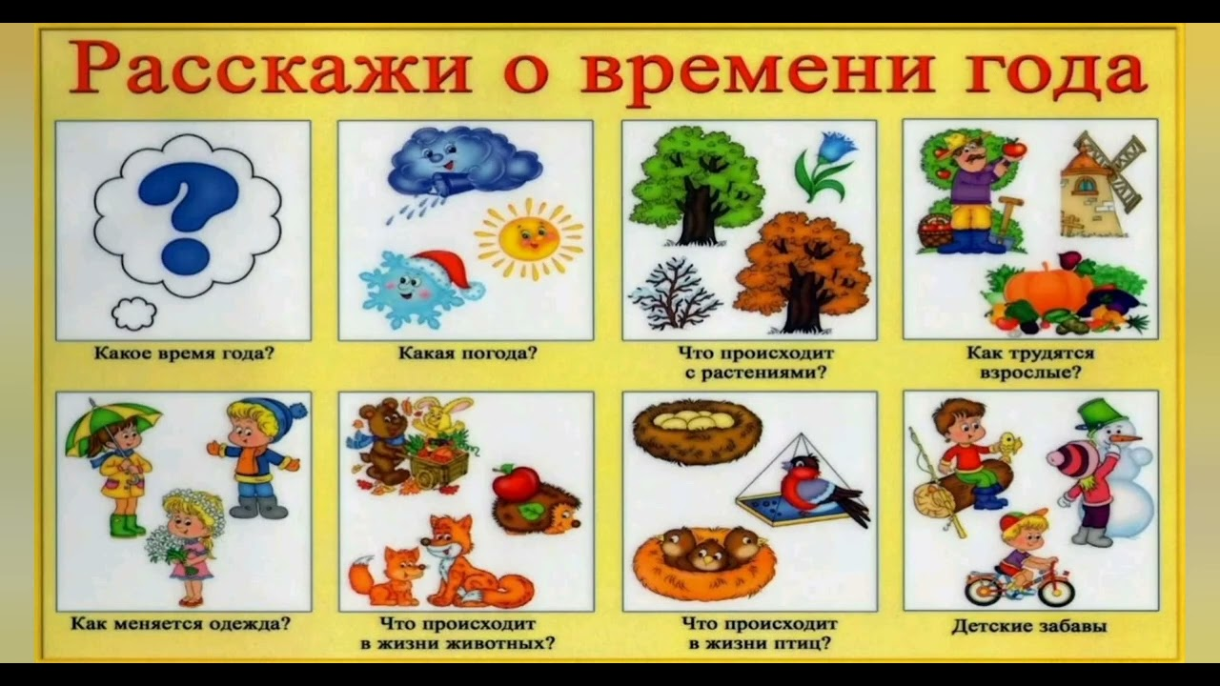

Slide 8
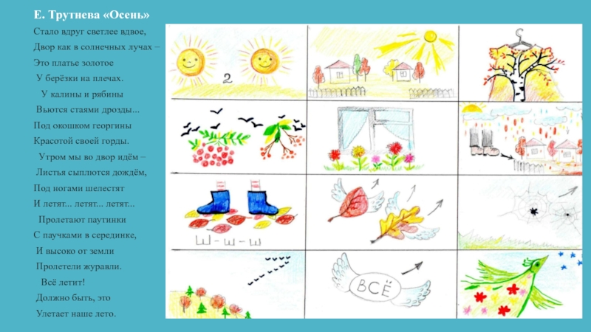

Slide 9


Slide 10


Slide 11


Slide 12


Slide 13
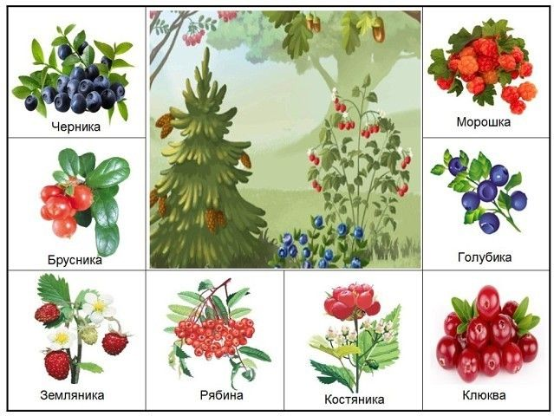
Что еще растет в лесу?

Slide 14


Slide 15
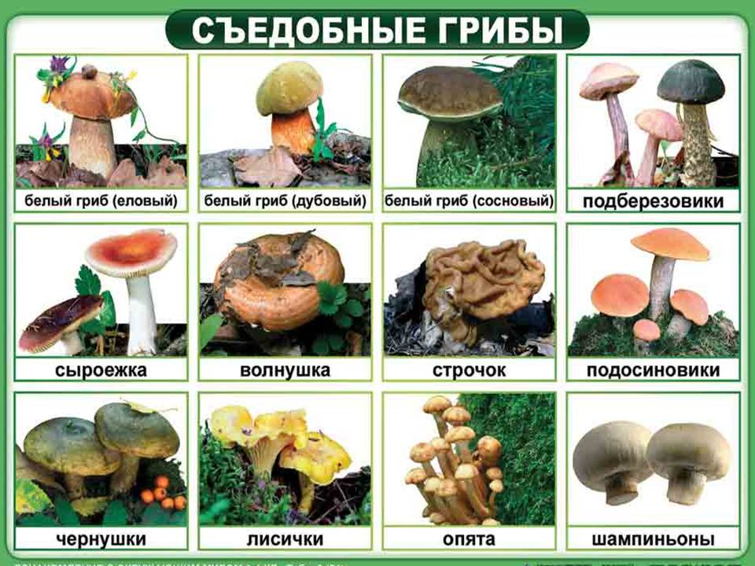

Slide 16
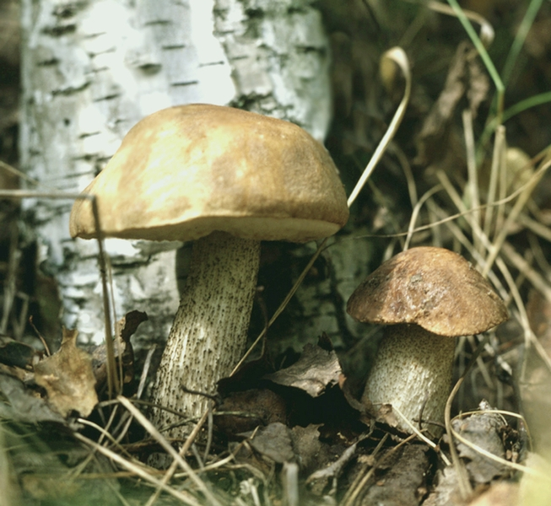
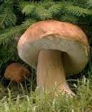
Подберезовик, Боровик

Slide 17
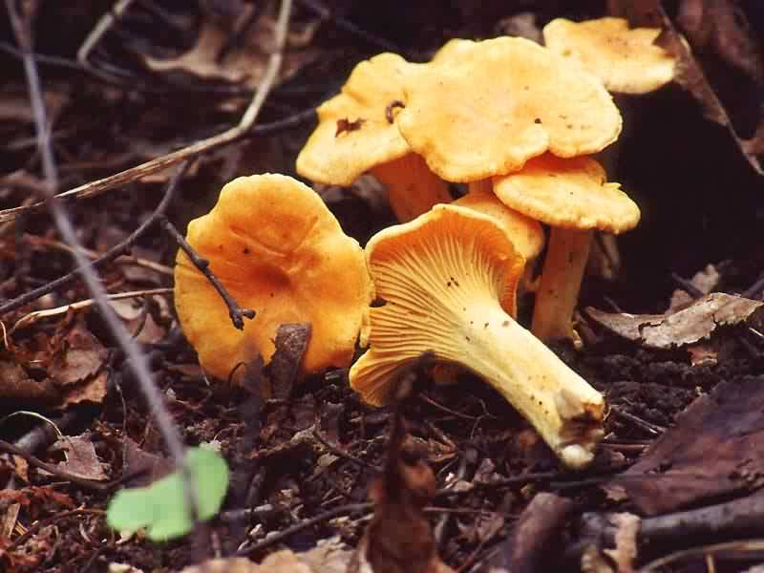
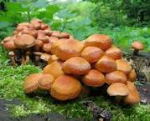
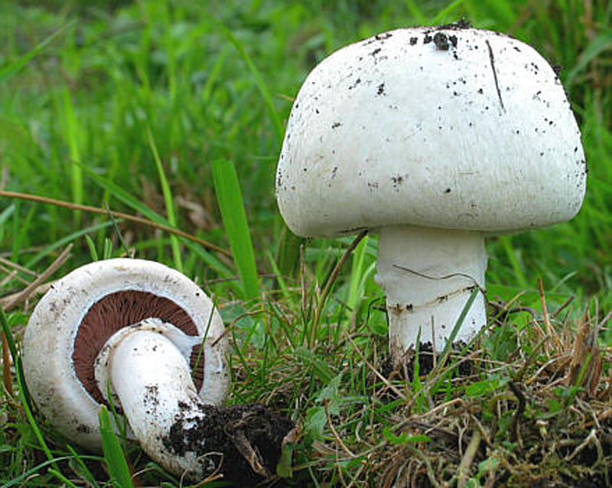
Шампиньоны, Опята, Лисички

Slide 18
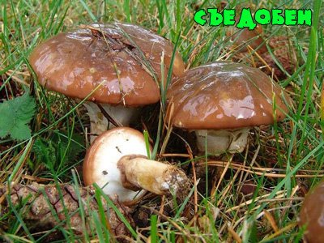
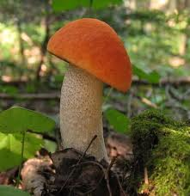
Масленок, подосиновик

Slide 19
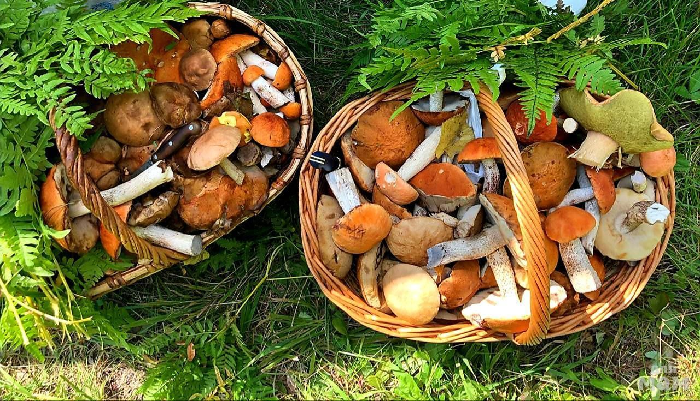
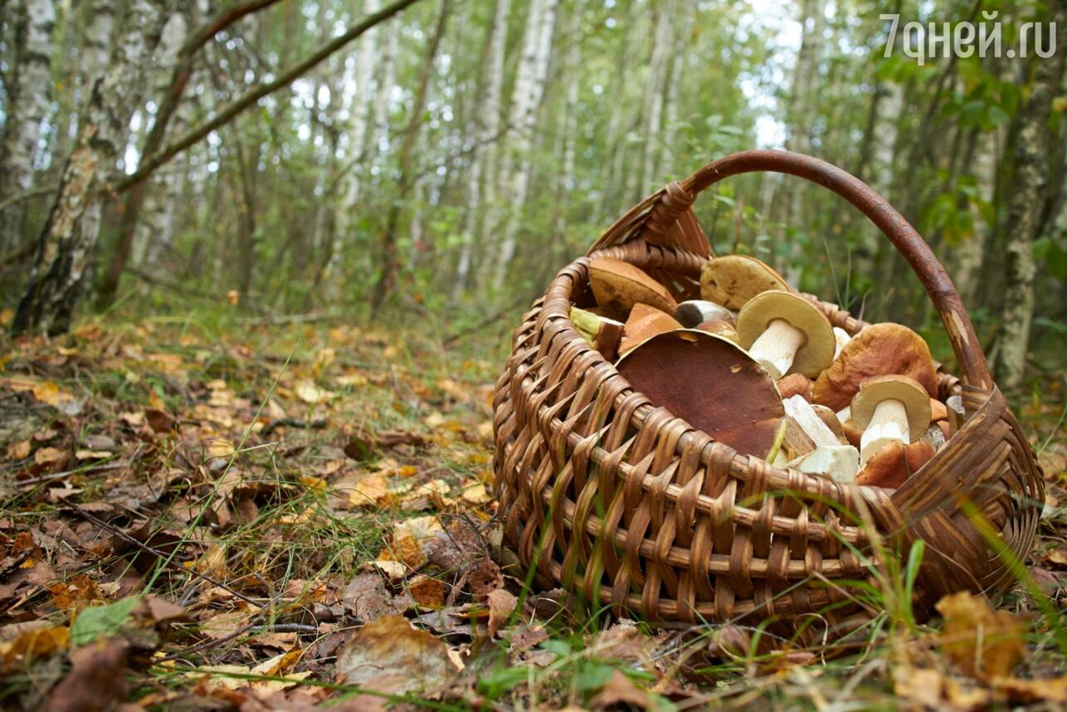
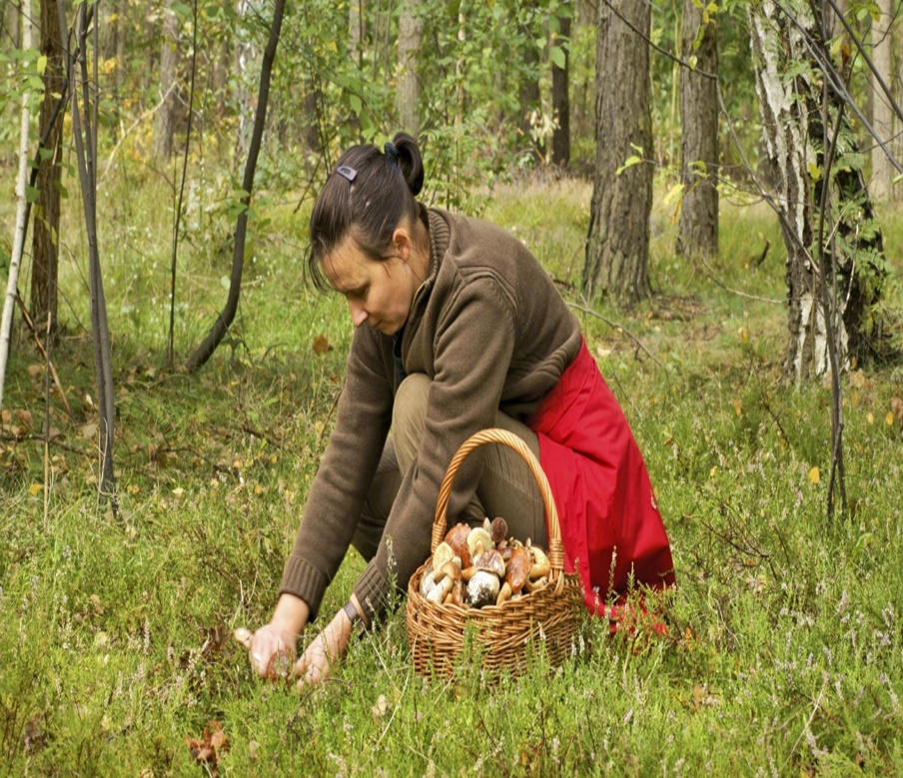
Как назвать человека, который собирает грибы?

Slide 20
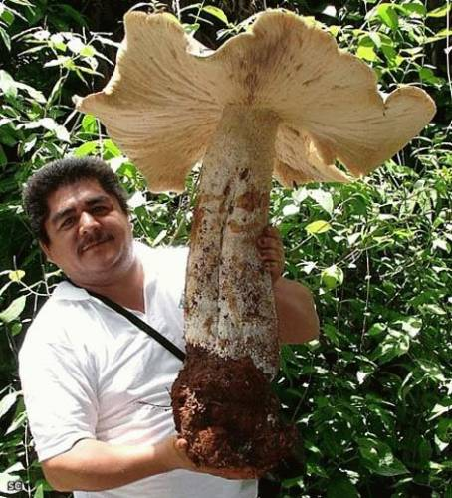
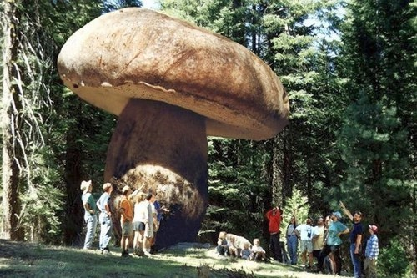
Чудеса природы
Дерзко выстроились в ряд на лесной полянке
Накопили вредный яд, бледные…
Дерзко выстроились в ряд на лесной полянке
Накопили вредный яд, бледные…

Slide 21
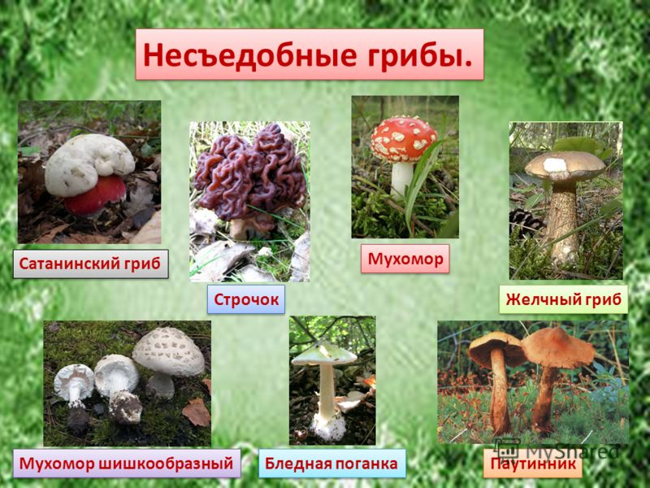

Slide 22
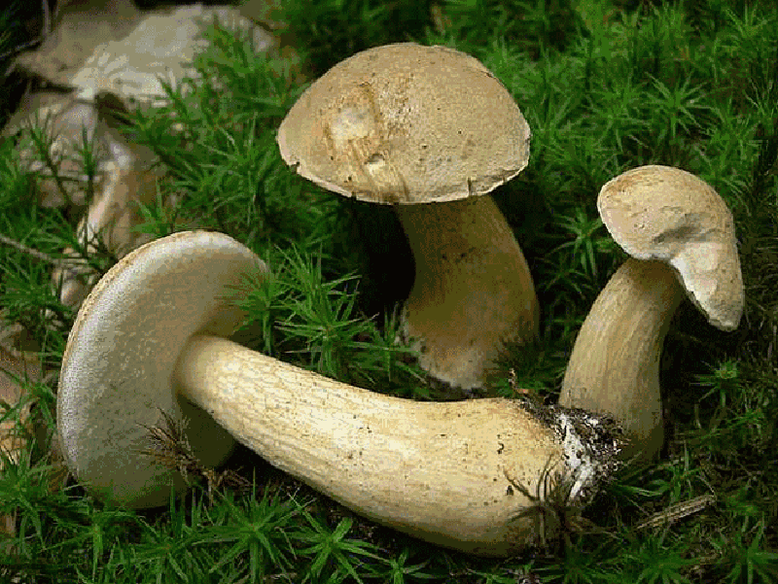
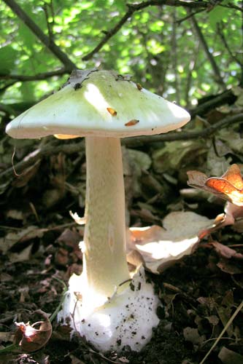
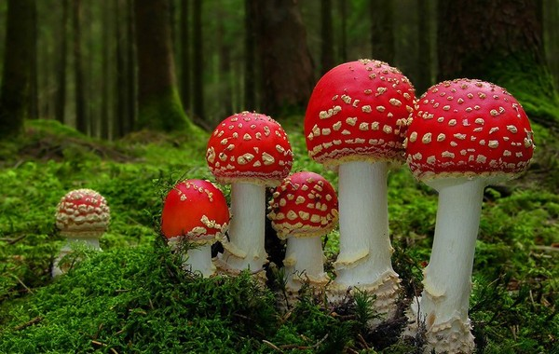

Slide 23
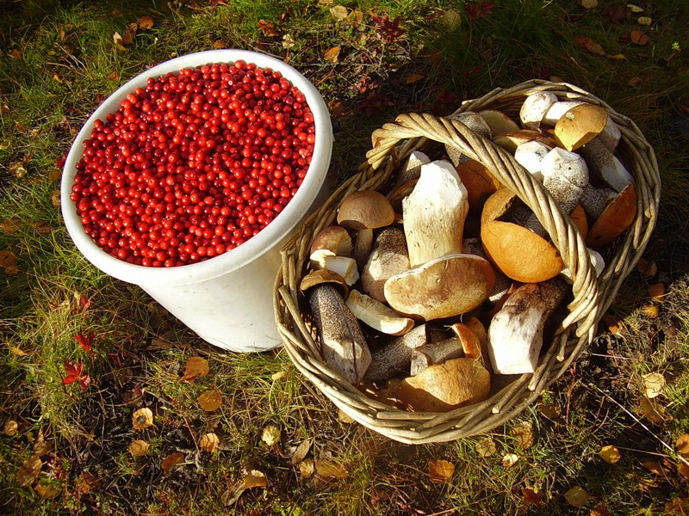
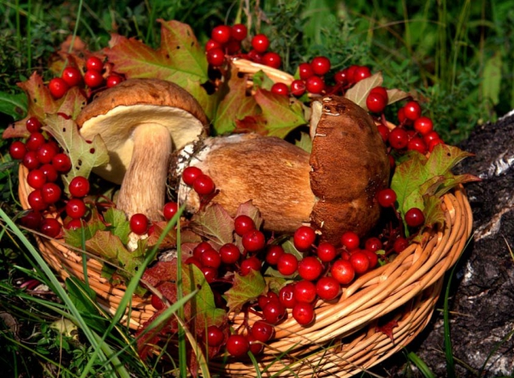
Дары леса:
Мы пошли по ягоды
В дальний лес.
Видимо-невидимо
Там чудес!
Сто грибов в лесу найдем,
Обойдем полянку.
В кузовок мы не возьмем
Бледную поганку.
Мы обшарим все дубы,
Елки и осинки
И полезные грибы
Соберем в корзинки.

Slide 24
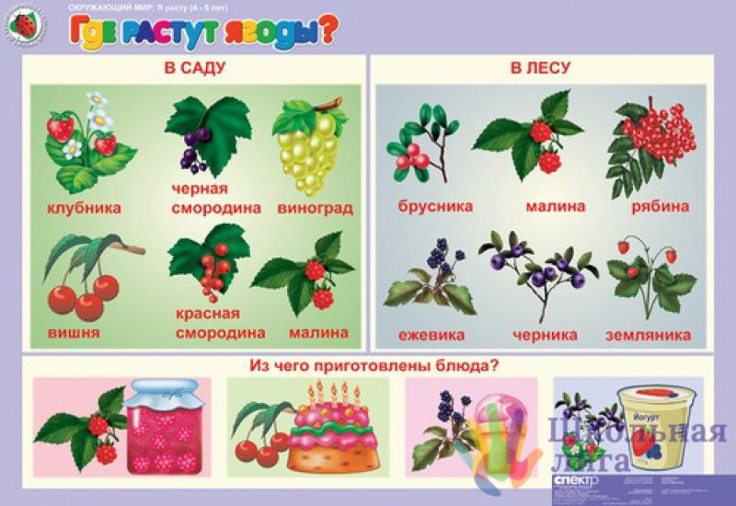

Slide 25
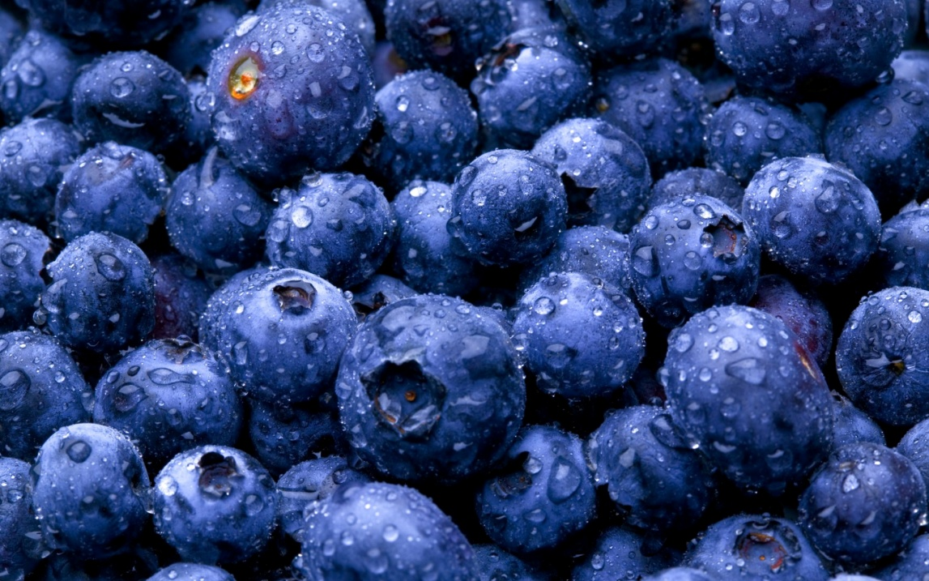
Черника
В лесу и на болоте,
травку вы найдете.
А на ней синеет гроздь.
Кисло-сладких ягод горсть.

Slide 26
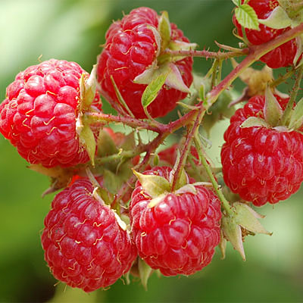
Малина
Красна ягода всех привлекает,
вкусом и пользой своей покоряет,
Летом в саду собирает Алина, нежное лакомство, чудо-…

Slide 27
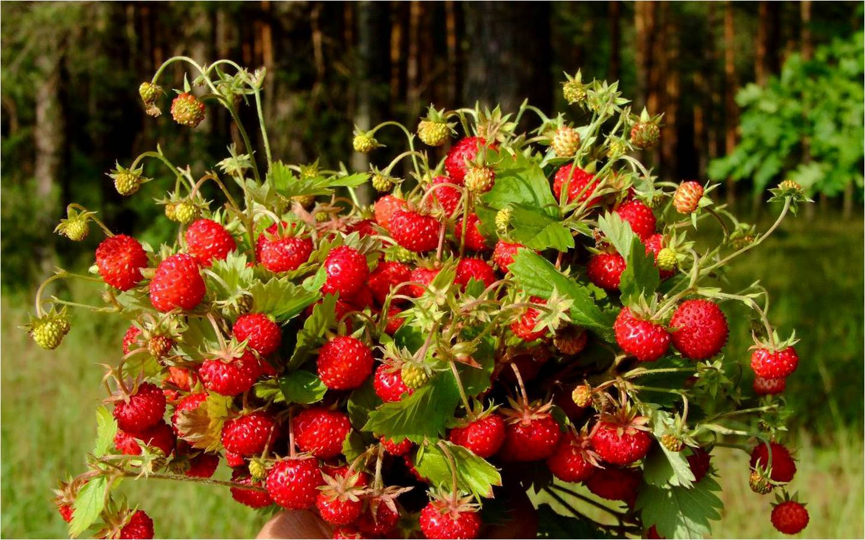
Земляника
Неприметно под листочком,
под раскидистым кусточком,
всем на радость сласть растет.
Кто увидит- собирет.
Все от мала до велика, обожают…

Slide 28
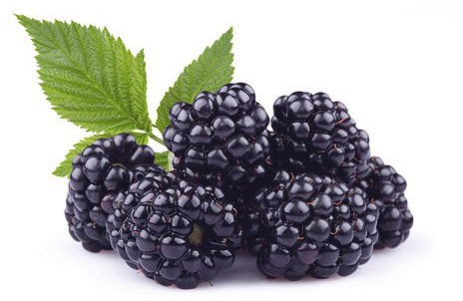
Ежевика
Рядом с ласковой малиной
Мы недавно посадили
Ягоду чудесную, очень интересную!
Цветом – буд-то бы чернила,
Никогда «лицо» не мыла.
Только это не черника,
Это наша…

Slide 29
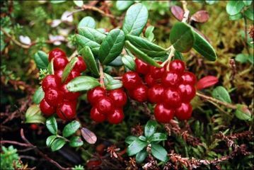
Брусника
Листики – с глянцем,
Ягодки – с румянцем,
А сами кусточки –
Не выше кочки.

Slide 30
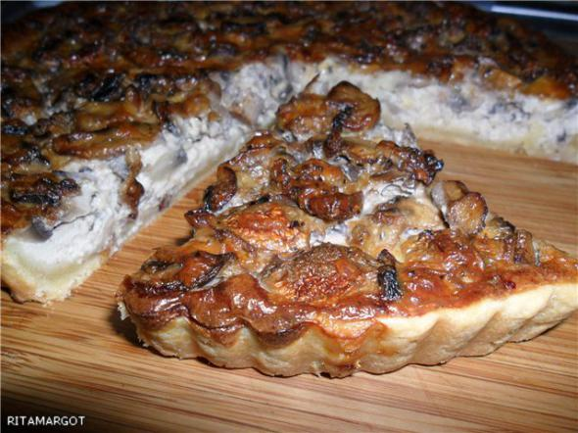
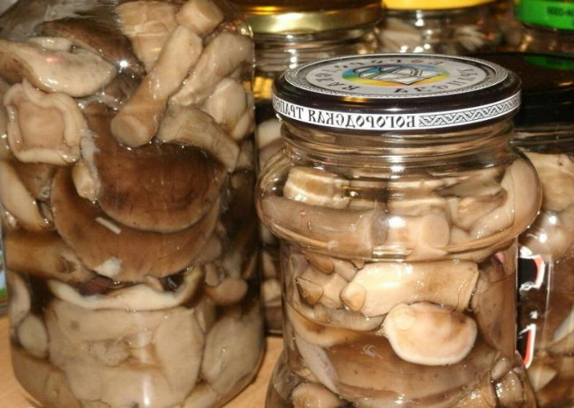
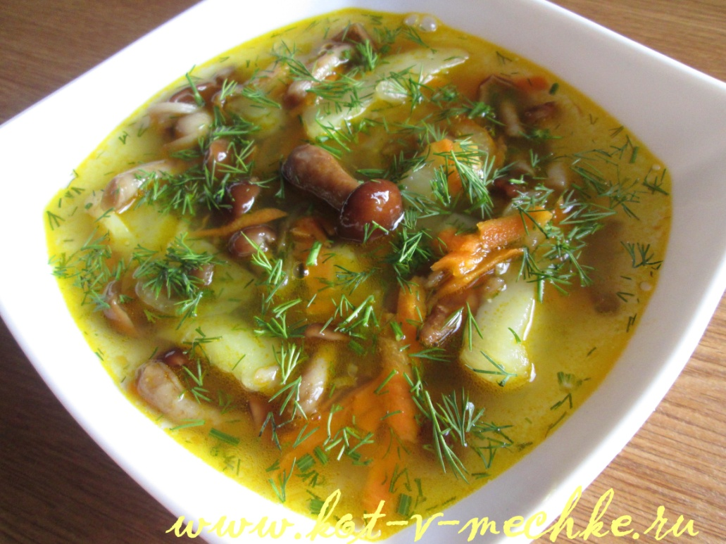
Принесли грибы и ягоды домой и сделали…

Slide 31
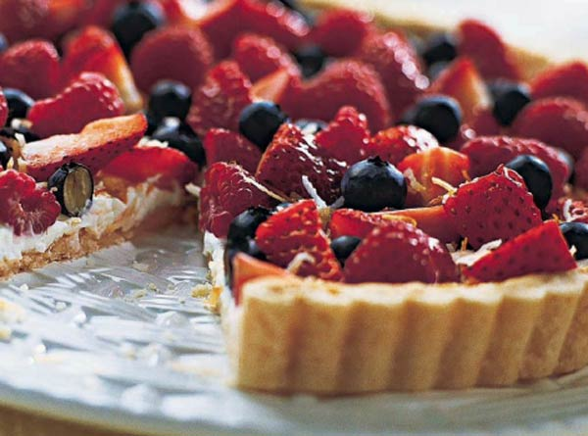
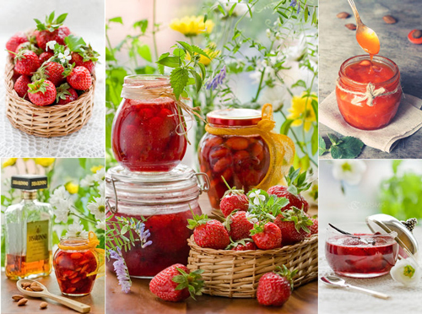
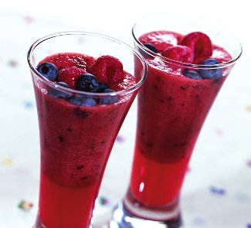
Из ягод:

Slide 32

Если в лес пришел гулять, Свежим воздухом дышать,
Бегать, прыгать и играть, Только, чур, не забывать,
Что в лесу нельзя шуметь. Даже очень громко петь.
Испугаются зверушки, Убегут с лесной опушки.
Ветки дуба не ломать — Никогда не забывать.
Мусор с травки убирать! Зря цветы не надо рвать!
Из рогатки не стрелять!

Slide 33
СПАСИБО!

